Slide 1
Les Plus Beaux Logis de Paris
Partie 1

Slide 2

Analysez l’ évolution des prix de l’immobilier avec python
Christian
Robert
01/02/2024
Optez toujours pour des slides allégées : 6 éléments par page maximum.

Slide 3
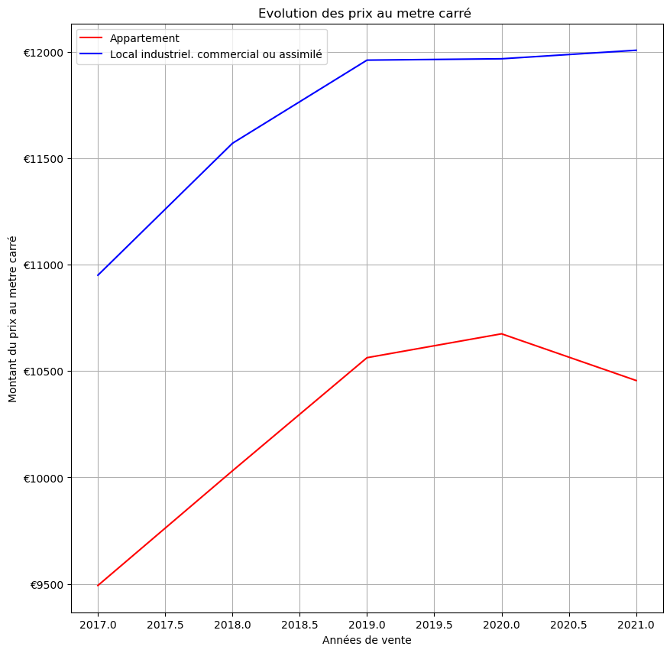
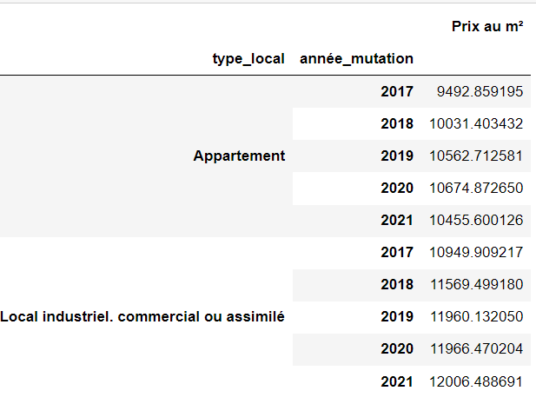
Analyse du marché de l’immobilier

Slide 4
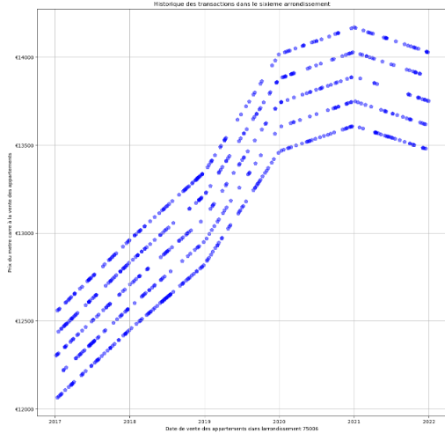
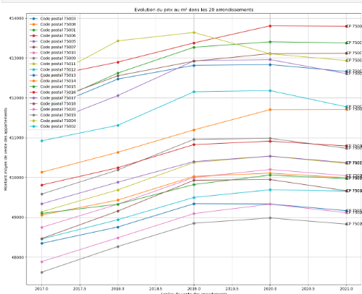

Slide 5
II. Méthodologie suivie
Utilisation de Jupiter notebook et de python pour analyser les données.
Analyse des dimensions des dataset ‘historique_immobilier_paris_2017_2021’ , de ‘portefeuille_actifs’ , et ‘échantillons_a_classer’ pour comprendre la structure des données.
Création de mesures et de graphiques pour ressortir les tendances sur les transactions immobilières de Paris (segments de marchés, Prix moyen du m² et son évolution dans le temps, répartition et évolution des prix par localité).
Les tendances sur le 1er et sur le 6e arrondissement.
Comparaison des tendances de tous les arrondissements.
Sélection des variables pertinentes qui influencent le prix du m².
Utilisation de modèle de régression linéaire pour prédire la valeur foncière des actifs de l’entreprise (Entraînement avec l’historique des mutations et prédiction avec le portefeuille des actifs).

Slide 6
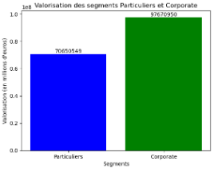
III. Résultat des prédictions
Les actifs de l’entreprise « les Plus Beaux Logis de Paris » s’élèvent à 168 M€.
Les biens destinés au corporate, bien moins nombreux en nombre d’actifs (121) représentent 56% des actifs financiers.
La surface des locaux sont plus grandes que celle des appartements

Slide 7
Les Plus Beaux Logis de Paris
Partie 2

Slide 8
Analysez l’ évolution des prix de l’immobilier avec python
Christian
Robert
01/02/2024

Slide 9
I. Méthodologie suivie
Utilisation de la classification non supervisée pour créer des clusters automatiquement(Modèle Kmeans).
Test de la pertinence du nombre de clusters avec le coefficient silhouette (metric)
Utilisation de la régression logistique pour entrainer un modèle avec la dataset ‘historique_immobilier_paris_2017_2021’
Utilisation de metrics (Accuracy et recall) pour évaluer le modèle
Prédire le « type local » du dataset ‘echantillon_a_classer2’
Prédiction conforme au modèle entrainé

Slide 10
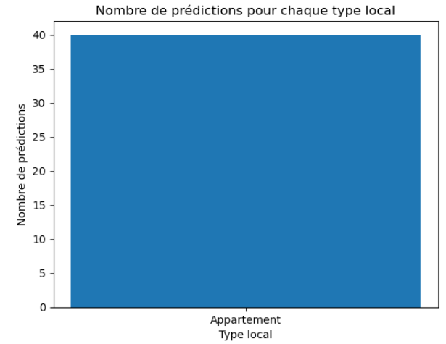

II. Résultat de la classification

Slide 11
Limites
Le déséquilibre des classes étudie au niveau du ‘type local’
Utilisation d’autres métriques
Optimisation du modèle

